Slide 1
DEFENSA DEL PROYECTO DE GRADO PARA LA OBTENCIÓN DEL TÍTULO DE INGENIERÍA EN ELECTRÓNICA EN REDES Y COMUNICACIÓN DE DATOS
¨DISEÑO E IMPLEMENTACIÓN DE UNA PLATAFORMA E-LEARNING PARA LA MATERIA DE TECNOLOGÍAS DE SOFTWARE PARA ELECTRÓNICA”.
Byron Orlando Delpino Guadalupe

Slide 2
ANTECEDENTES
Aumento de Desarrollo de software.
Instituciones requieren de personal capacitado para manejo y administración de la información.
Falta de profesionales técnicos con suficientes destrezas y habilidades en programación.
Estudiantes de ingeniería electrónica no utilizan software libre.

Slide 3
JUSTIFICACIÓN E IMPORTANCIA
Estudiantes no integran la electrónica con la programación.
El lenguaje de programación java presenta un sinnúmero de librerías para la comunicación con microcontroladores, diseño de aplicaciones web, base de datos, programación en dispositivos móviles.
Nuevas herramientas para el proceso educativo.
Web 2.0, Aprendizaje Electrónico (E-learning).

Slide 4
OBJETIVO GENERAL
Diseñar e implementar una plataforma e-learning para el aprendizaje de nuevas tecnologías de JAVA enfocada a los estudiantes de la carrera de ingeniería electrónica.

Slide 5
OBJETIVOS ESPECÍFICOS
Analizar las API jPicUSB para el manejo del puerto USB.
Analizar e Implementar aplicaciones JavaServer Faces.
Desarrollar aplicaciones en dispositivos móviles a través de Java Micro Edition.
Realizar pruebas y cambios necesarios en la plataforma E-learning que garanticen su correcto funcionamiento.
Desarrollar laboratorios para la aplicación del contenido revisado.
Diseñar un plan microcurricular como propuesta a la materia de Tecnologías de software.

Slide 6
EVOLUCIÓN EDUCATIVA
Desarrollo tecnológico.
Nuevas Herramientas.
Nuevos métodos enseñanza para el proceso educativo.
Fomentar la investigación en el estudiante.
Comunicación entre alumno-profesor.

Slide 7
HERRAMIENTAS TECNOLÓGICAS
El computador.
Internet, herramientas web 2.0 y 3.0.
Repositorios Virtuales.
Plataformas Virtuales (Aprendizaje electrónico E-learning).
B-learning
M-learning

Slide 8
APRENDIZAJE ELECTRÓNICO (E-LEARNING)
Uso de Tecnologías de la Información y Comunicación en el aprendizaje.
Incorporación de herramientas y contenidos multimedia.
Comunicación síncrona y asíncrona entre profesor-estudiante.
Fomenta el autoaprendizaje.
Adaptado a las necesidades y disponibilidad de tiempo del alumno.
Introducción de contenidos actuales.

Slide 9
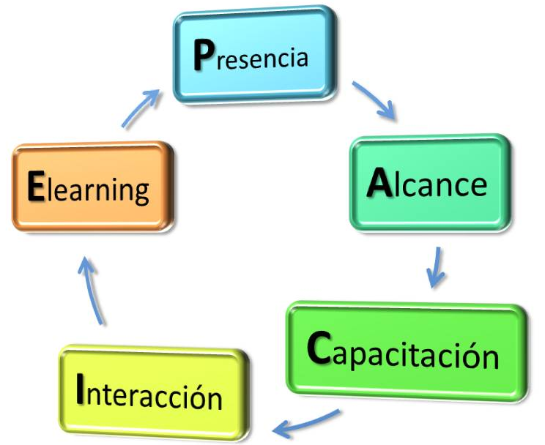
METODOLOGÍA PACIE
Metodología creada para fortalecer el uso de las TICs en procesos de aprendizaje.
Creada por FATLA en el 2004.
PRESENCIA
ALCANCE
CAPACITACIÓN
INTERACCIÓN
ELEARNING

Slide 10
METODOLOGÍA PACIE
PRESENCIA
Mejorar la presencia del aula virtual.
ALCANCE
Planificar alcances para el aula virtual.
CAPACITACIÓN
Uso correcto de los recursos multumedia.
Establecer objetivos para el curso.
Establecer habilidades y destrezas a fomentar.
INTERACCIÓN
Crear métodos para un comunicación eficiente entre docente-alumno.
E-LEARNING
Emplear nuevas tecnologías para desarrollar un sitio eficiente.
Desarrollo de foros, wikis.
Implementar metodologías de enseñanza y evaluación.
Desarrollo de tareas, evaluaciones en línea.
Capacitar a los actores para el manejo de las TICS.

Slide 11
La creación de la plataforma virtual está desarrollada en base a la Metodología PACIE, implementada para desarrollar habilidades cognitivistas y constructivistas en el estudiante.
Para fomentar:
Espíritu de investigación.
Desarrollo del pensamiento lógico y razonamiento.
Incremento de conocimientos útiles y permanentes.
Aplicación del aprendizaje.

Slide 12
PLATAFORMA E-LEARNING
Contenidos desarrollados
Puerto USB
JavaServer Faces (JSF)
Java Micro Edition (J2ME)

Slide 13
Puerto USB
Desarrollado por la Implements Forum.
Velocidad y Estandarización.
Empleado por la mayoría de periféricos para conectarlos a un PC.
La Librería jPicUSB implementa métodos para comunicación USB entre Pc y Microcontrolador.

Slide 14
Puerto USB
Contenidos
Historia del puerto USB
Conector USB

Slide 15
Puerto USB
Contenidos
Características de Transmisión
API jPicUSB
Métodos Java para la comunicación USB
Inicialización
Generales
Rápidos

Slide 16
Puerto USB
Contenidos
Microcontroladores con puerto USB
Set de instrucciones del Microcontrolador
Métodos PICC en el microcontrolador
Inicialización
Enumeración
Transmisión de
datos

Slide 17
JavaServer Faces
Desarrollado por Sun Microsystems.
Implementación de Sitios web dinámicos.
Integración de programación html con lenguaje java.
Separación de capas de programación.
Múltiples servidores de aplicación.

Slide 18
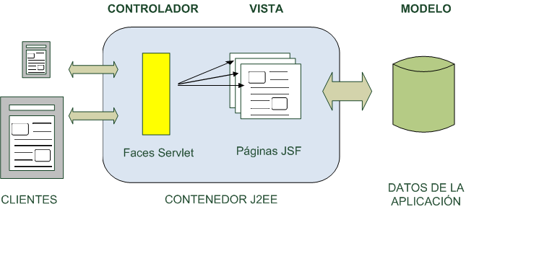
JavaServer Faces
Contenidos
Conceptos Generales y fundamentación
Modelo Vista Controlador
Revisión de conceptos:
Arquitectura Cliente-Servidor
HTTP, HTML, JSP
Servidor de Aplicaciones
JSF

Slide 19
JavaServer Faces
Contenidos
Ciclo de Vida de JSF
Instalación y configuración del ambiente de desarrollo

Slide 20
JavaServer Faces
Contenidos
Estructura básica de una aplicación JSF
Creación y uso de Managed Beans

Slide 21
JavaServer Faces
Contenidos
Etiquetas
JSF
ETIQUETAS HTML
Botones
Componentes de Selección
Componentes de Entrada
Componentes de Salida
Formularios
ETIQUETAS CORE
Convertidores
Validadores

Slide 22
JavaServer Faces
Contenidos
PrimeFaces

Slide 23
Java Micro Edition
Creado por la Sun Microsystems.
Aplicaciones en Dispositivos con capacidades limitadas.
Máquinas Virtuales (CVM, KVM)
Configuraciones (CDC, CLDC)
Perfiles (Personal, RMI, MIDP)
Desarrollo de Midlets

Slide 24
Java Micro Edition
Contenidos
Introducción
Arquitectura J2ME

Slide 25
Java Micro Edition
Contenidos
MIDlets
Interfaces Gráficas de Usuario

Slide 26
Java Micro Edition
Contenidos
Comunicación HTTP
Introducción a Android

Slide 27
DISEÑO E IMPLEMENTACIÓN DE LA PLATAFORMA
Sistema de Gestión de Aprendizaje (LMS)
Software para creación de
Sitios de formación educativa.
Sitios acogidos a las necesidades
del estudiante.
Funciones
Gestión de usuarios, cursos, contenidos.
Instrumentos de comunicación.
Creación de evaluaciones.
Acceso a contenidos.

Slide 28
DISEÑO E IMPLEMENTACIÓN DE LA PLATAFORMA
Sistema de Gestión de Aprendizaje (LMS)
Recursos y Componentes
Distribución de contenidos.
Determinación de roles.
Asignación de permisos.
Herramientas de comunicación
y evaluación
Creación de evaluaciones.
Acceso a contenidos.
Herramientas de seguimiento.

Slide 29
DISEÑO E IMPLEMENTACIÓN DE LA PLATAFORMA
Sistema de Gestión de Aprendizaje (LMS)
Versiones comerciales
Versiones Gratuitas

Slide 30
DISEÑO E IMPLEMENTACIÓN DE LA PLATAFORMA
Moodle
Plataforma e-learning más utilizada.
Desarrollado en PHP
Múltiples herramientas para el diseño de cursos.
Admite múltiples DBMS
Comunicación sincrónica y asincrónica
Soporte técnico ilimitado (comunidad de diseñadores).
Requiere de cierto grado de capacitación para su administración.

Slide 31
Diseño e Implementación de la Plataforma
Estructura de Moodle
Barra de Navegación 2. Barra de Lateral.
3. Contenidos 4. Activar Edición
5. Foros, Noticias.

Slide 32
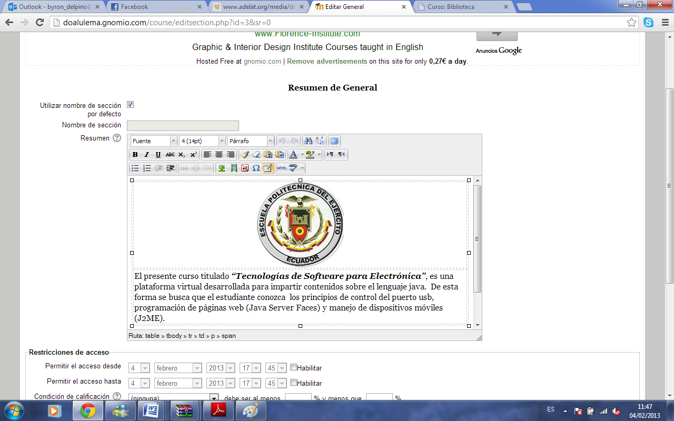
Diseño e Implementación de la Plataforma
Recursos y Componentes Moodle
Editor HTML

Slide 33
Diseño e Implementación de la Plataforma
Recursos y Componentes Moodle
Editor HTML
Inserción de Tablas

Slide 34
Diseño e Implementación de la Plataforma
Recursos y Componentes Moodle
Inserción de Imágenes, Videos
Etiquetas

Slide 35
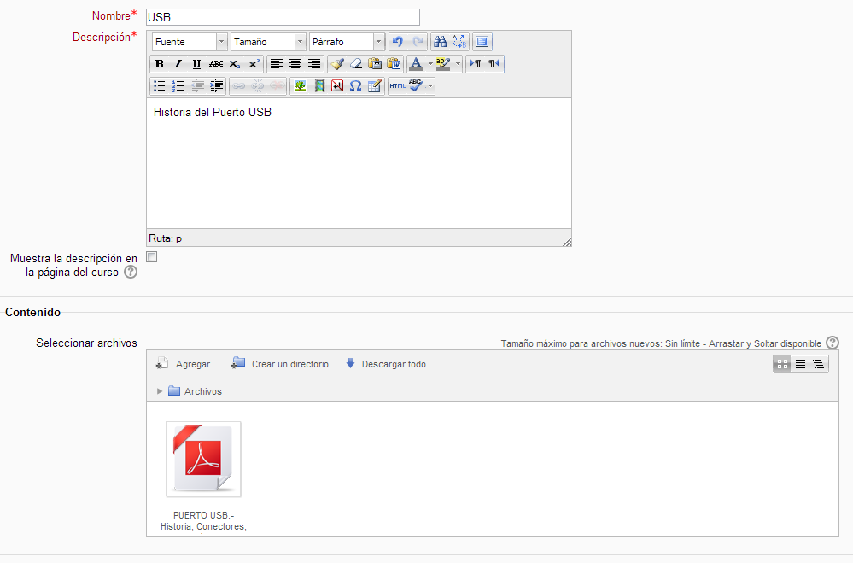
Diseño e Implementación de la Plataforma
Recursos y Componentes Moodle
Archivos

Slide 36
Diseño e Implementación de la Plataforma
Herramientas de Comunicación y Evaluación
Foros

Slide 37
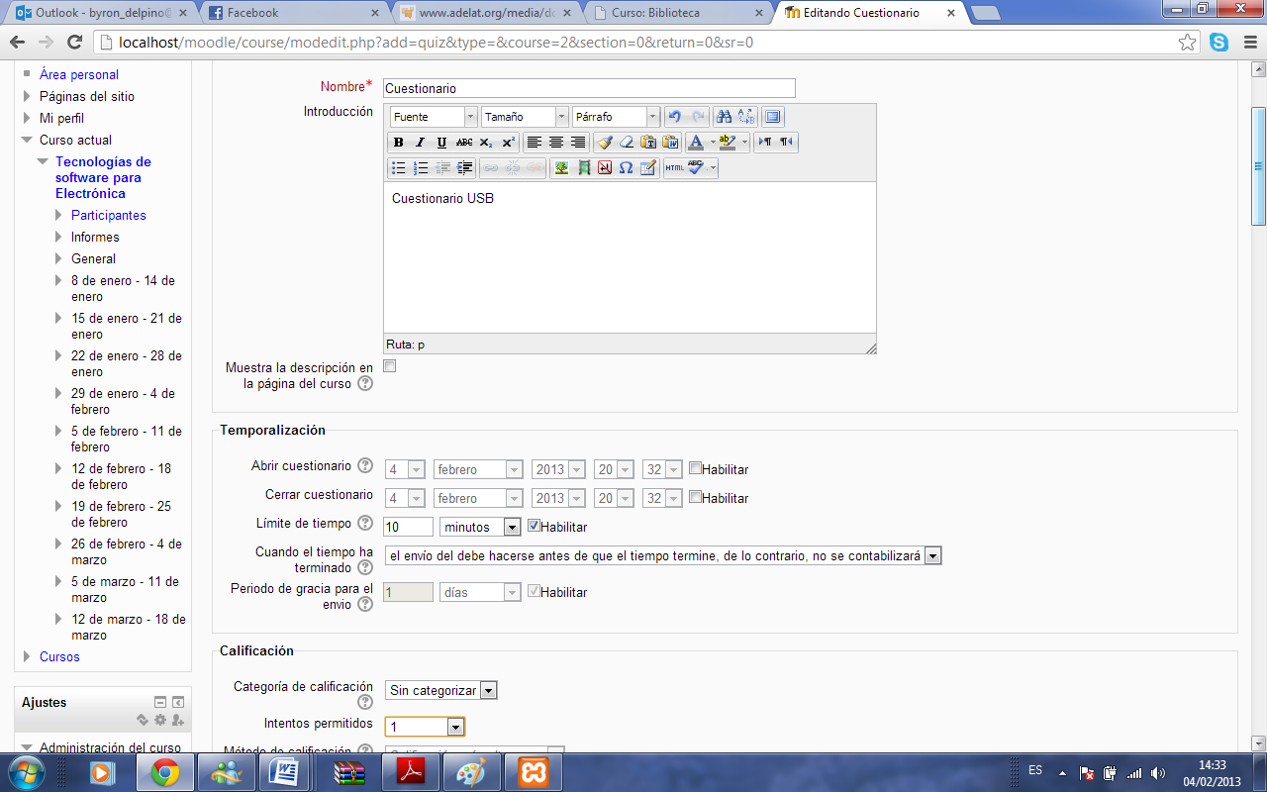
Diseño e Implementación de la Plataforma
Herramientas de Comunicación y Evaluación
Evaluación

Slide 38
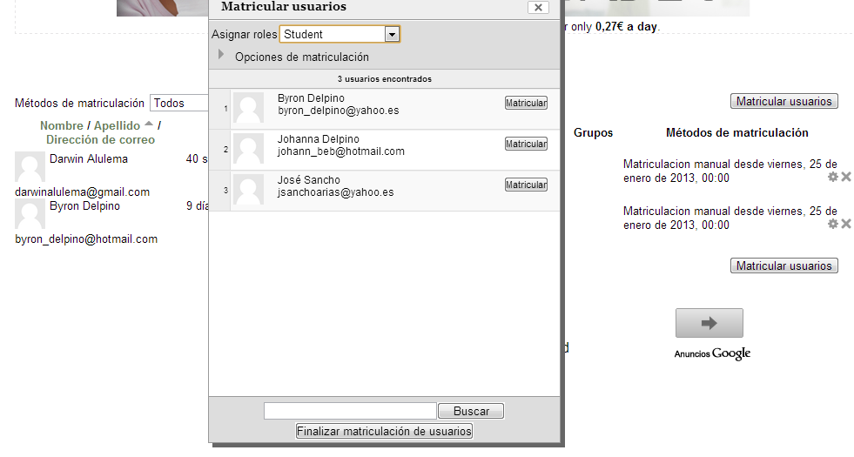
DISEÑO E IMPLEMENTACIÓN DE LA PLATAFORMA
Herramientas de administración y asignación de permisos
Matriculación de Usuarios

Slide 39
PRUEBAS DE LA PLATAFORMA
Sitios Web
http://doalulema.gnomio.com/
Usuario Administrador: admin
Clave de Acceso: lnimWis7
http://ueqs.org/virtual/
Usuario Administrador: virtualadmin
Clave de Acceso: ecuador2015

Slide 40
ESTRUCTURA DE LA PLATAFORMA
Contenidos (.pdf)
Videos (youtube)
Código Fuente
Sitios descargas (Mega)
Laboratorios
Cuestionarios
Producto de la Unidad

Slide 41
ESTRUCTURA DE LA PLATAFORMA
Tema
Objetivos
Fundamento Teórico
Archivos/Link videos
Sitios de Descargas
Laboratorios
Archivo /Link Videos /Código Fuente
Evaluación
Cuestionario
Producto de la Unidad
Archivo

Slide 42
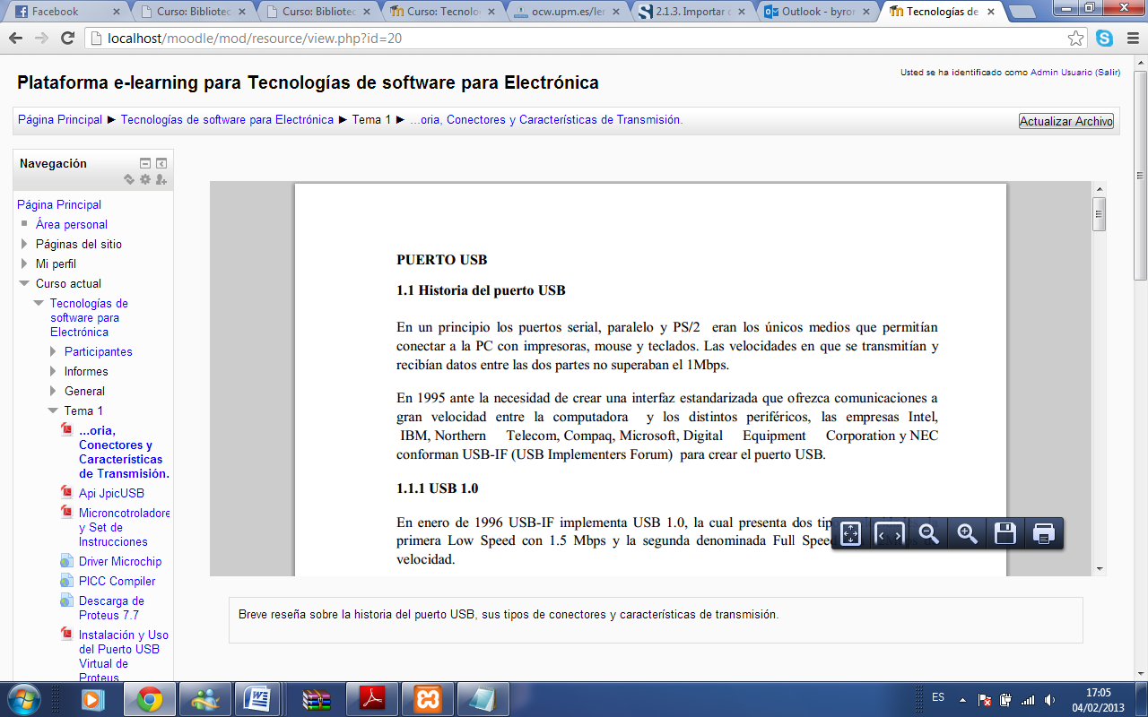
PRUEBAS DE LA PLATAFORMA
Acceso a Archivos

Slide 43
PRUEBAS DE LA PLATAFORMA
Acceso a Vínculos Externos

Slide 44
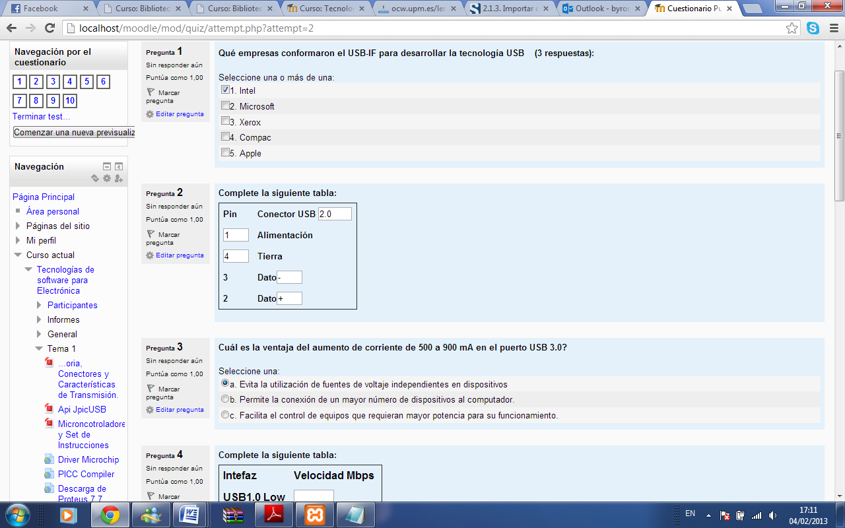
PRUEBAS DE LA PLATAFORMA
Evaluaciones

Slide 45
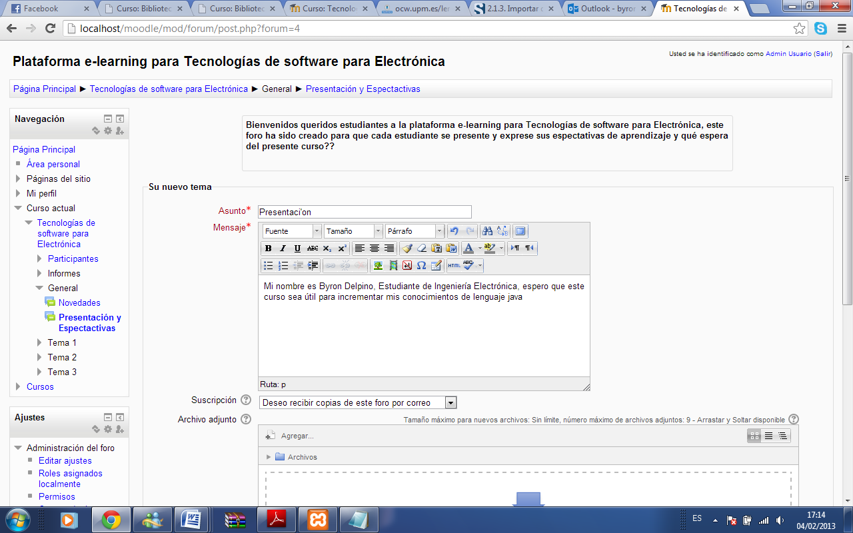
PRUEBAS DE LA PLATAFORMA
Participación en Foros

Slide 46
PRUEBAS DE LA PLATAFORMA
Calificaciones y Reportes

Slide 47
PROPUESTA DE GUÍA METODOLÓGICA

Slide 48
PROPUESTA DE PLAN MICROCURRICULAR

Slide 49
MEDICIÓN DE LOS LOGROS DE APRENDIZAJE A TRAVÉS DE VARIABLES E INDICADORES
LOGRO O RESULTADOS DE APRENDIZAJE | NIVELES DE LOGRO |  |  | EL ESTUDIANTE DEBE | VARIABLES | INDICADORES
 | A Alta | B Media | C Baja
Aplica conocimientos de desarrollo de aplicaciones de software |  | X |  | Tener conocimientos básicos verificables de resolución de programas, algoritmos, en las fases del proceso de desarrollo de aplicaciones de software. | Lenguajes de Programación Experticia desarrollo de software | Nivel de profundidad en programación Nivel de lógica de programación Nivel de parametrización y optimización Cantidad de programas implementados Tipos de aplicaciones desarrolladas Estándares de codificación
B. Elabora software funcional cumpliendo normas de programación establecidas . Presenta aplicaciones de software que manejen periféricos del computador para control de dispositivos de alta escala de integración. |  | X |  | Tener conocimientos de lenguajes de programación para el manejo de dispositivos electrónicos a través del computador. | Número de Lenguajes de Programación

Slide 50
CONCLUSIONES Y RECOMENDACIONES
CONCLUSIONES
Las Tecnologías de la Información y Comunicación (Tics) son un grupo de herramientas que favorecen un aprendizaje óptimo e innovador, acogido a los estándares pedagógicos y a las actuales demandas de la comunidad educativa a través del manejo de información relevante, repositorios virtuales, herramientas web 2.0, web 3.0, plataformas virtuales confiables y certificadas.
Moodle es un Sistema de Gestión de Aprendizaje gratuito con una gran comunidad de desarrolladores que brindan soporte y actualización a la plataforma, de esta forma se escatima recursos a la hora de diseñar e implementar un aula virtual.
La Plataforma E-learning para la materia de Tecnologías de Software para Electrónica fue implementada en Moodle debido a que cuenta con recursos para la creación y edición de contenidos que garantizan el aprendizaje del lenguaje de programación Java.

Slide 51
CONCLUSIONES Y RECOMENDACIONES
CONCLUSIONES
Para el proceso de aprendizaje en la formación profesional, se debe contar con distintas herramientas e indicadores de diagnóstico y evaluación, que apunten a una enseñanza significativa y verificable.
La propuesta de guía metodológica para el diseño e implementación de una plataforma e-learning para la materia de tecnología de software para electrónica es una importante herramienta para la determinación de objetivos de aprendizaje, desarrollo de contenidos, creación y administración de cursos.
El lenguaje de programación Java es útil para el aprendizaje de nuevas tecnologías, ya que implementa un sinnúmero de Apis y librerías que facilitan la creación de aplicaciones independientes o empresariales en cualquier tipo de dispositivo.

Slide 52
CONCLUSIONES Y RECOMENDACIONES
CONCLUSIONES
La comunicación pc-microcontrolador a través de la librería JPicUsb es una excelente alternativa para la implementación de aplicaciones en el campo de la domótica, robótica e industria automotriz, ya que aprovecha las ventajas de velocidad y estandarización del puerto Usb y las funcionalidades del microcontrolador.
JSF es la mejor opción para el desarrollo de aplicaciones cliente-servidor ya que cuenta con las bondades de java para integrar lenguaje html con base de datos, manejo de puertos, separando adecuadamente las capas de presentación, vista y datos mediante el Modelo-Vista-Controlador.
Gracias a J2ME se tiene la posibilidad de crear y ejecutar aplicaciones móviles con grandes prestaciones para el usuario, debido al bajo consumo de memoria y procesamiento de la máquina virtual KVM.

Slide 53
CONCLUSIONES Y RECOMENDACIONES
RECOMENDACIONES
Es necesario capacitar al docente y al estudiante en el manejo adecuado de las tics y nuevas tecnologías para mejorar el proceso de aprendizaje.
Se recomienda que el Departamento de Eléctrica y Electrónica de un mayor empuje a la implementación de aulas virtuales, ya que es un excelente complemento de aprendizaje para los miembros de la comunidad educativa.
Para la implementación de aulas virtuales se debe contar con profesionales en pedagogía, administración de sitios web e ingeniería electrónica, de tal forma se garantiza el correcto aprendizaje del estudiante.

Slide 54
CONCLUSIONES Y RECOMENDACIONES
RECOMENDACIONES
En base al contenido revisado en la plataforma e-learning se recomienda realizar investigaciones o proyectos de grados orientados a resolver los problemas de la ciudad o el país.
Se recomienda el empleo de software libre para la implementación de aplicaciones relacionadas con la ingeniería electrónica (Java), así como el desarrollo de cursos virtuales que faciliten el aprendizaje (Moodle).

Slide 55
GRACIAS

